Slide 1

数组
Notes:
ddddddddddddddd

Slide 2
数组目录
1
  数组的概念
2
  一维数组的使用
3
  数组常用的冒泡排序的算法
4
  数组的常用函数

Slide 3
为什么用数组
为什么使用数组
当我们需要表示一组数据，或者叫做一次性定义很多相似的变量时，就需要使用数组，如：表示一个班级学生的成绩， 一年十二个月的销售数据等等。

Slide 4
数组
数组的概念
数组的概念
数组就是一组数（一般来说，数据类型一样），相当于一次性定义了很多相同数据类型的变量，如果说单个变量是一个小容器，数组就是有多个格档的大容器（每个格档是个小容器）。
数组是一种数据类型。

Slide 5
一维数组（变量）的定义
一维数组的定义
var arr= new Array(10); //创建一个包含 10 个元素的数组，没有赋值
var arr2= new Array(“张三”,30);//使用构造数组创建
var arr3 = [1,2,3,4,5]; //创建一个包含5个元素的数组，并给每个元素分别赋值为1,2,3,4,5
使用数组元素；
arr[0]:表示数组的第一个元素，0是下标，也叫索引
arr[1]:表示数组的第二个元素，1是下标
……

Slide 6
数组
数组的几个名词
数组的长度（length属性）：
数组元素的个数
数组的下标：
下标就是索引，即元素的序号，从0开始，下标最大取值是：长度-1；
下标可以是变量或表达式。
Notes:
For(var i=0;i<arr.length;i++)

Slide 7
数组的赋值
给数组赋值，就是给数组的元素赋值，需要通过给数组的每个元素一一赋值，
如：arr[0] = 20;//让数组的第一个元素的值为20；
arr[1] = 12;//让数组的第二个元素的值为12；
//以下为通过循环给数组的每个元素赋值，赋成下标的平方。
for(var i=0;i<10;i++){
arr[i] = i*i
}
//以下为通过循环给数组的每个元素赋值
for(var i=0;i<10;i++){
arr[i] = Math.random();
}

Slide 8

数组的使用
数组的使用
    不能一次使用整个数组，使用数组就是在使用数组的每个元素，因为数组相当于若干个相同类型的变量。
    遍历数组：js可以一次输出整个数组
      普通for循环
    for(var i=0; i<5; i++){
    document.write(arr[i]);
    }
      for each循环
    for(var i in arr){
    document.write(arr[i]);
      }

Slide 9

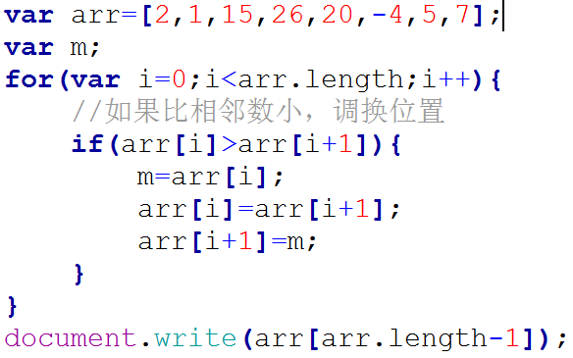
数组示例
示例
  求数组中所有元素的和；
  求一组数的最大数和最小数

Slide 10
冒泡算法
用冒泡排序，对输入的6个数进行排序
  思路：输入6个无序的数字，从头到尾依次比较相邻两个数字大小，若大数在前、小数在后，则交换两数位置，依次比较，使全部数据按从小到大排列
9
8
7
6
5
4
8
9
7
6
5
4
8
7
9
6
5
4
8
7
6
9
5
4
8
7
6
5
9
4
8
7
6
5
4
9
第一趟
最大数
已得到。
第1次
第2次
第3次
第4次
第5次
结果

Slide 11
8
7
6
5
4
7
8
6
5
4
7
6
8
5
4
7
6
5
8
4
7
6
5
4
8
7
6
5
4
8
9
第二趟
第1次
第2次
第3次
第4次
结果
7
6
5
4
6
7
5
4
6
5
7
4
6
5
4
7
第三趟
6
5
4
7
8
9
第1次
第2次
第3次
结果

Slide 12
数组
6
5
4
5
6
4
5
4
6
7
8
9
5
4
6
第四趟
第1次
第2次
结果
4
5
5
4
第五趟
4
5
6
7
8
9
第1次
结果

Slide 13


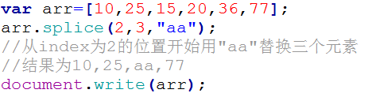

数组的常用函数
    追加元素：
    arr.push(‘BJ’);
    //数组末尾添加一个元素，也可以添加多个
    插入元素：
    arr.unshift(‘TJ’);
    //数组开头添加一个元素，也可以添加多个
    指定位置插入元素：
    arr.splice(2, 0, ‘three’);
    //在数组下标为2的位置插入three
    删除元素
    var str = arr.pop();
    //移除末尾一个元素，并返回该元素
    var str = arr.shift();
    //移除开头一个元素，并返回该元素

Slide 14
数组的常用操作（函数）
  常用函数：
  合并两个数组 - concat()
  用数组的元素组成字符串 - join()
  文字数组 - sort()
  数字数组 - sort()

Slide 15
concat()
var arr1=[10,20,30];
var arr2=[40,50,60];
document.write(arr1.concat(40,50));
document.write(arr1.concat(arr2));

Slide 16
join()
var arr = new Array(3)
arr[0] = "George“
arr[1] = "John“
arr[2] = "Thomas"
document.write(arr.join("."))
var arr=[10,20,50,60];
document.write(arr.join("*"));

Slide 17
sort()
返回一个元素已经进行了排序的 Array 对象。
arrayobj.sort(sortfunction)
sortFunction
可选项。是用来确定元素顺序的函数的名称。如果这个参数被省略，
那么元素将按照 ASCII 字符顺序进行升序排列。
如果为 sortfunction 参数提供了一个函数，那么该函数必须返回下列值之一：
负值，如果所传递的第一个参数比第二个参数小。
零，如果两个参数相等。
正值，如果第一个参数比第二个参数大。
var arr=[10,5,30,40,80];
document.write(arr.sort(function compare(x,y){return x-y}));
document.write(arr.sort(function compare(x,y){return y-x}));

Slide 18
reverse()翻转数组
var arr=[10,5,30,40,80];
document.write(arr.reverse());

Slide 19
数组
示例
  必做：
  找出所有1-100之间7的倍数，放入到数组中。
  翻转reverse方法
  从小到大排序sort方法 (数字的排序)
  冒泡排序算法
  随机提问（点名）程序（课前分享的点名）
  取0~5之间随机数
  document.write(Math.floor(Math.random()*5));
  6.随机显示6幅图片里边的三幅.

Slide 20


